Slide 1
RPC current
Kim taerang

Slide 2
Motivation
A new approach for CMS RPC current monitoring using Machine Learning techniques - Peicho Stoev Petkov
GLM Machine Learning을 통해 RPC 모니터링 current (IMON)을 예측하여 비정상적인 RPC 동작을 발견 할 수 있는 온라인 모니터링 시스템 개발이 목적이다.
Data : CMS Online Monitoring Database에서 RPC current, applied HV, UXC environmental parameters를 가져오고 RPC Current Automat에서 LHC luminosity data를 가져왔다.

Slide 3
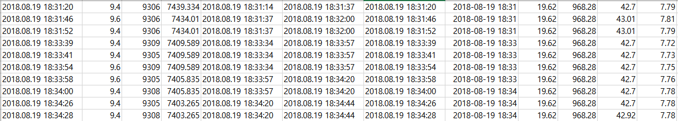
Data
위 발표에서 'Imon_change_date', 'Imon', 'Vmon', 'inst_lumi', 'lumi_start_date','lumi_end_date', 'Imon_change_date2', 'uxc_change_date', 'temp’, 'press', 'relative_humodity', 'dew_point’ 값들이 이용되었다. 여기서 Imon_change_date2는 날짜를 쉽게 비교할 수 있도록 편의를 위한 데이터이다.
Dpid_323_2018.csv

Slide 4
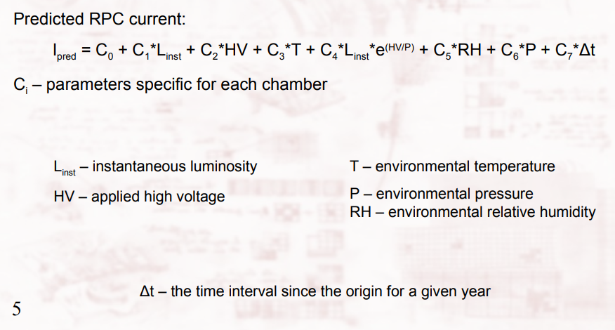
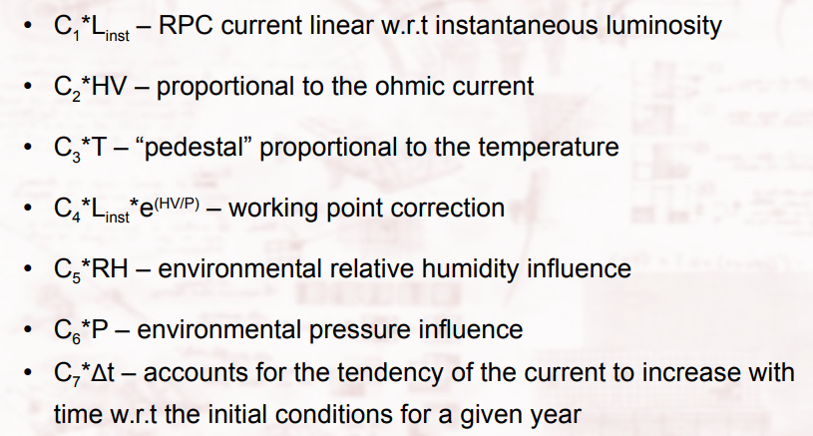
Generalized Linear Model
13 Feb 2020, 10:10 , RPC_Currents_RPC2020v3.pptx

Slide 5
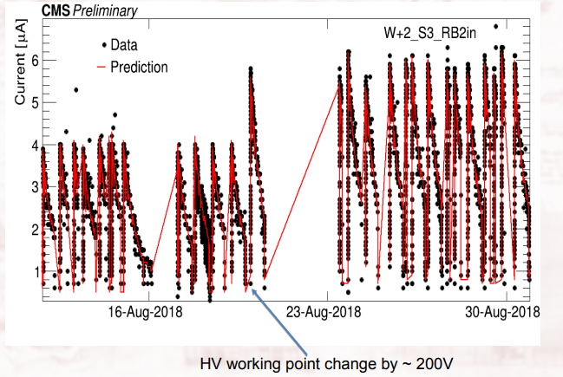
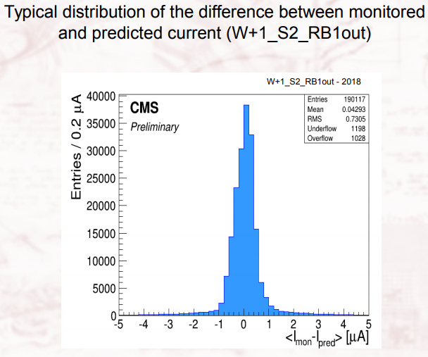
Result
Predicted Current(빨간선)과 실제 데이터(검은점)이 유사하게 그려졌으며 2018년 8월 19일 HV가 200V변했음에도 불구하고 예측된 값들은 데이터와 비슷하다.
normal chamber: Imon-Ipred < 2 µA
13 Feb 2020, 10:10 , RPC_Currents_RPC2020v3.pptx

Slide 6
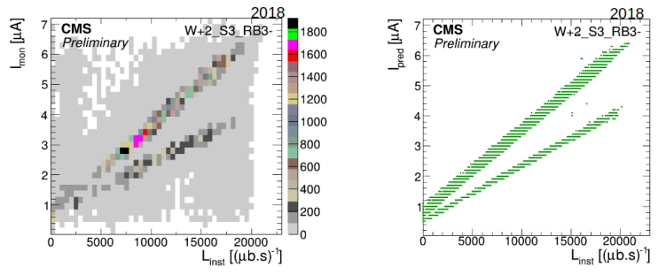
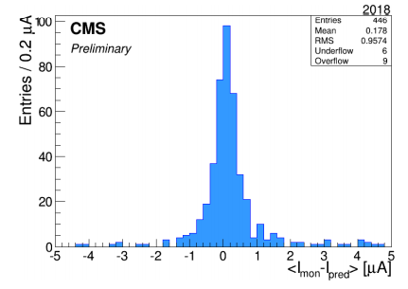
Result
예측된 Ipred와 Lumi의 plot과 실제 plot의 비교를 통해 예측모델이 2개의 slopes를 그림을 보여줬으며 예측과 실제 전류의 차에 대한 plot을 그려서 보여줬다.
Imon 값은 1~7μA로 나타났고 오차를 2 μA이내로 예측했기 때문에 잘 예측된 값이라 생각하기 어렵다.

Slide 7
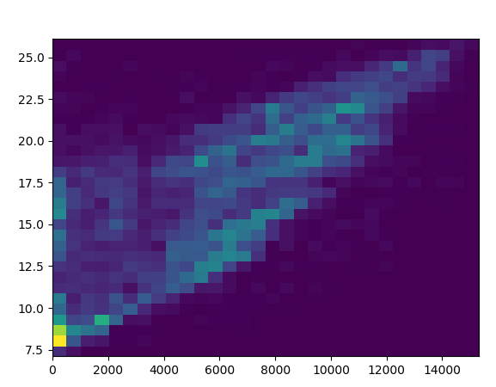
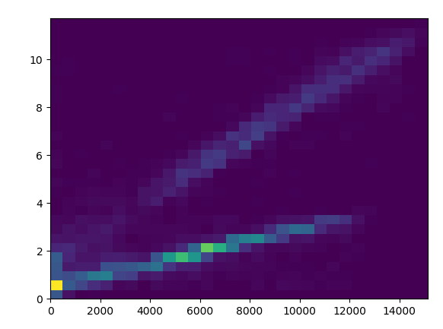
Imon-lumi 2D plot
위 발표는 2018년 데이터를 이용하여 진행됐지만 여기서는 2016년 데이터부터 들여다봤다.(총 473개의 dpid센서 데이터)
X축은 lumi값 y축은 Imon값으로 linear하게 그려지며 2개의 slope이 그려졌음을 확인했다.
이 과정에서 csv파일 내부에 str과 float, ‘None’ type들이 섞여 있었기 때문에 float으로 전부 바꿔주는 과정을 거쳤다.
dpid_3014의 경우 두개의 slope을 그리지만 dpid_3267은 그렇지 않았다.
dpid_3014
dpid_3267

Slide 8
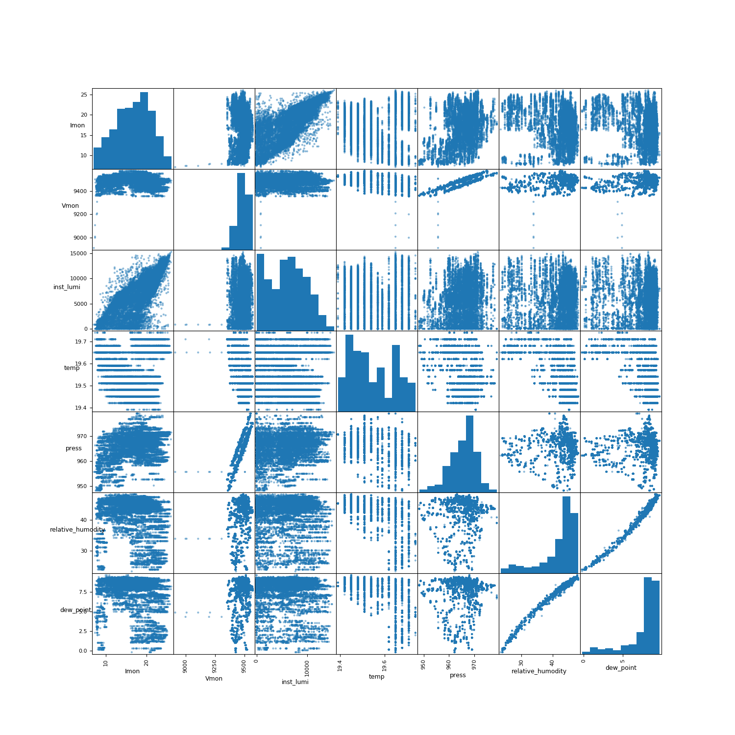
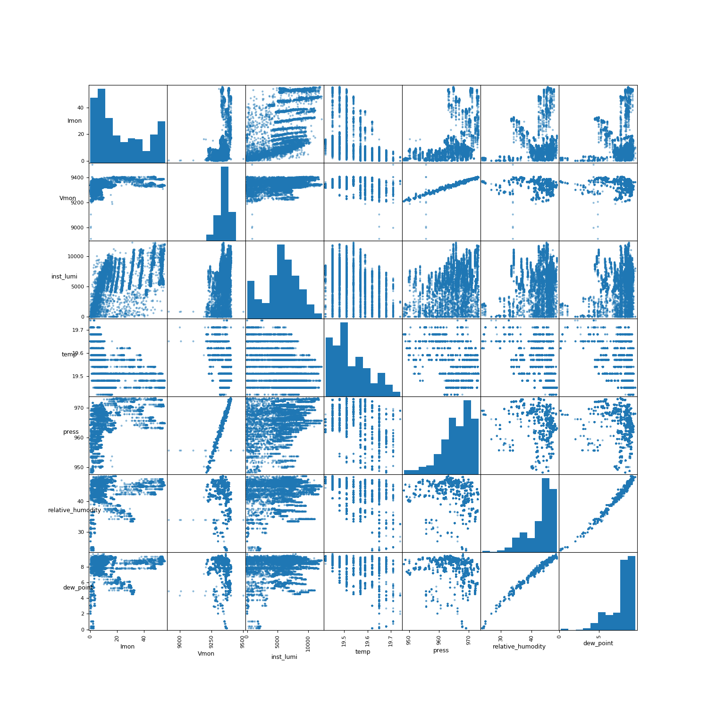
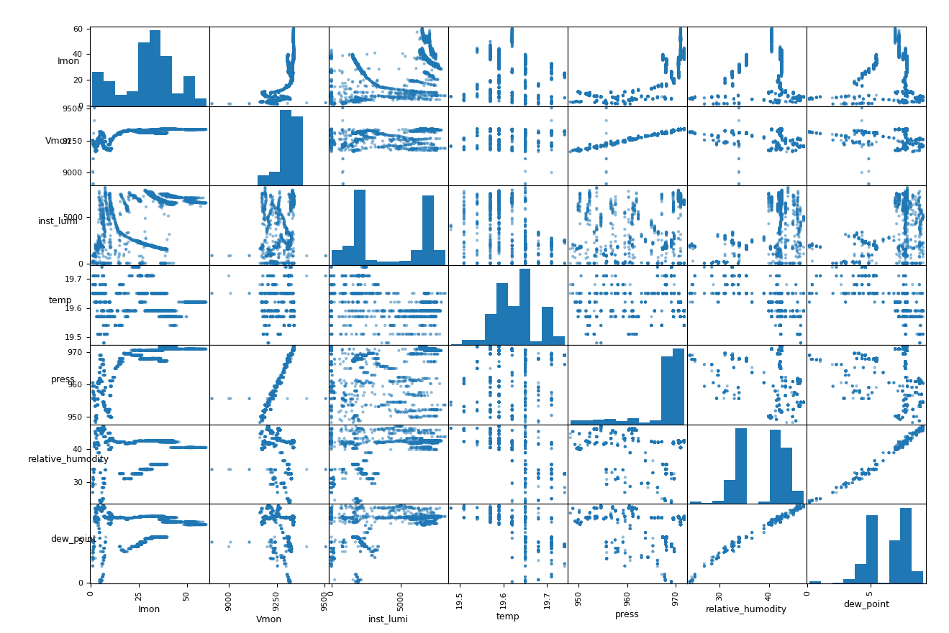
Scatter matrix
모든 데이터들에 대해 scatter matrix를 그려 총 14개의 비정상 작동 챔버를 찾아냈고 이외에 GLM을 통해 slope을 나눌 수 없다고 생각하는 것들을 발견했다.
정상 챔버에서도 Imon-Lumi plot에서 slope 밖의 값들이 있다.
-> GLM을 통한 예측이 어려웠을 것이다.
dpid_3267
dpid_6523
dpid_3271

Slide 9
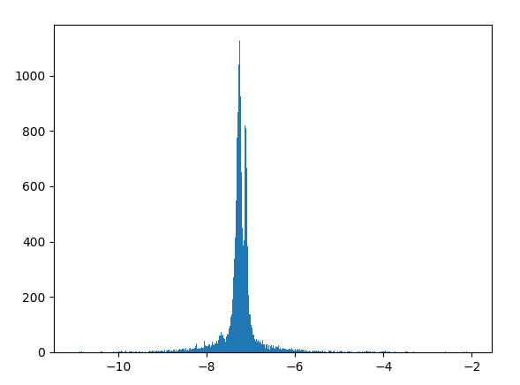
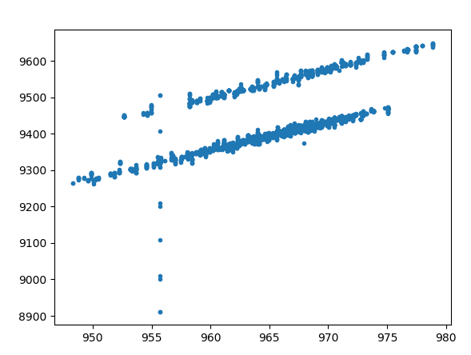
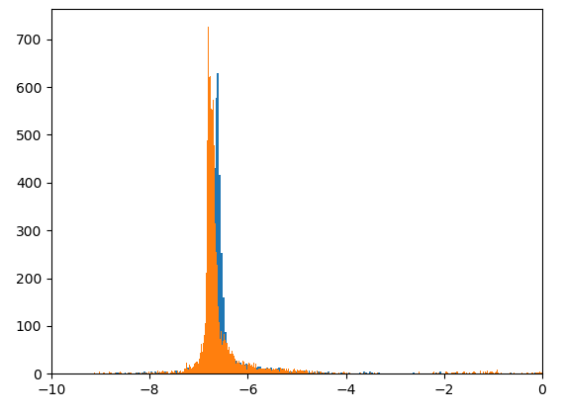
ratio
2016년 09월 23일에도 2018년과 같이 200V를 올려줬다.
이 시간을 기점으로 ratio가 두 개의 피크로 나뉜다.

Slide 10
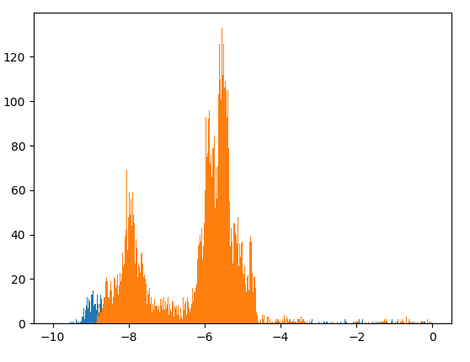
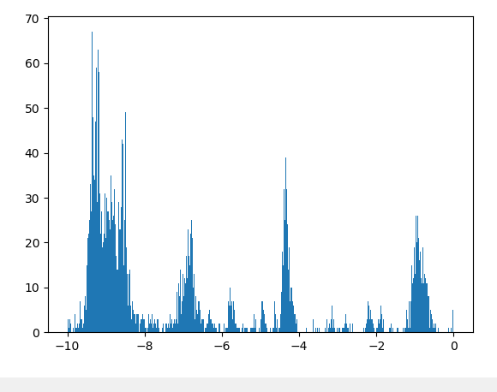
비정상 ratio

Slide 11
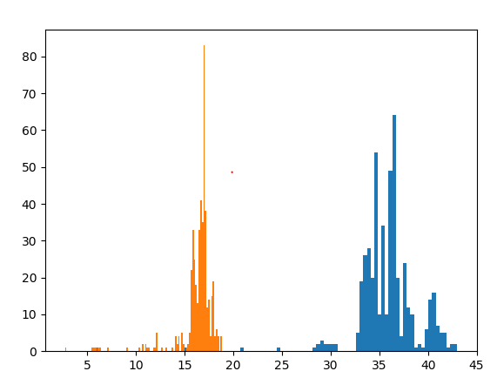
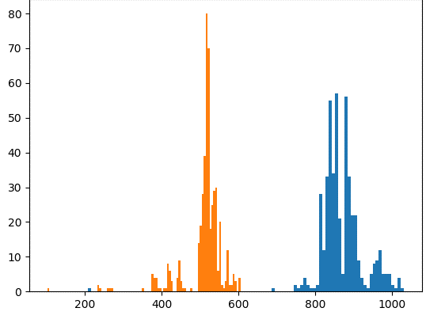
표준편차, 평균값
Dpid 324기준
Overflow 234개
Underflow 1개
포함하고 std = 800
포함없이 std = 0.2xx

Slide 12
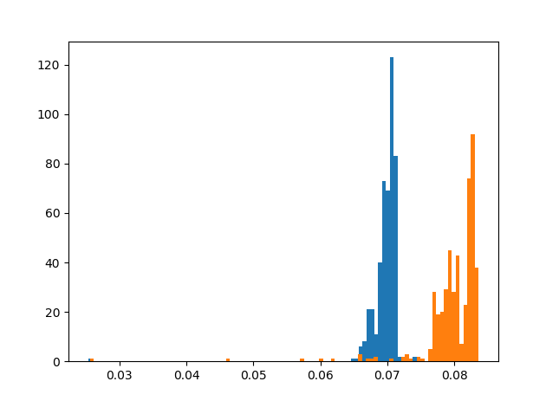
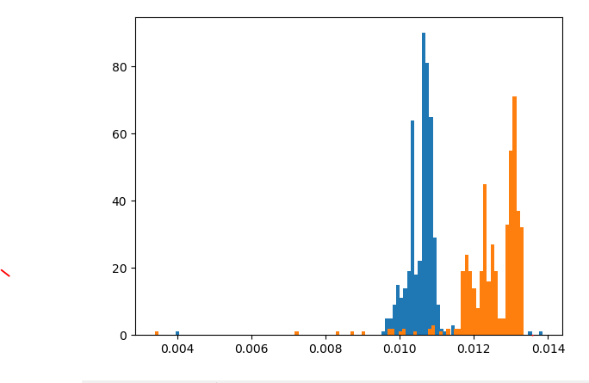
std
mean

